Slide 1
Перша світова війна від “А” до “Я”

Slide 2
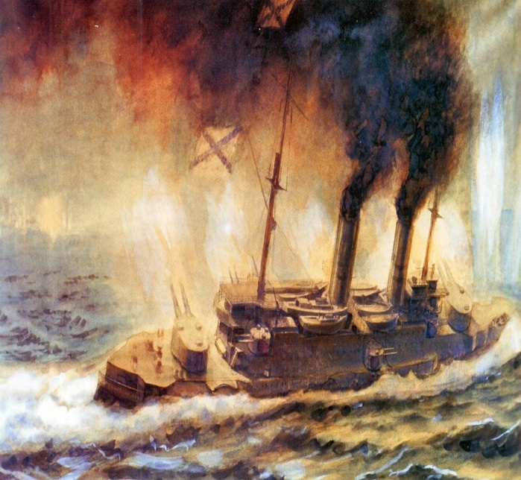
Початок Першої світової війни
Наростання політичної кризи у світі, загострення капіталістичних
протиріч наприкінці 19 ст. і особливо на початку 20 ст., призвели до
створення в Європі двох ворожих воєнно-політичних союзів: Антанти, що
об"єднувала Англію, Францію, Росію та "Троїстого союзу", до складу якого
входили Німеччина, Австро-Угорщина та Італія. Вони й зіткнулись у першій
світовій війні.
На початку 20 ст. ситуація на Балканах стала вкрай напруженою.
Балканські народи вели боротьбу за визволення з-під османського гніту. Їх
підтримували держави Антанти, сподіваючись використати у боротьбі проти
австро-німецького блоку.

Slide 3
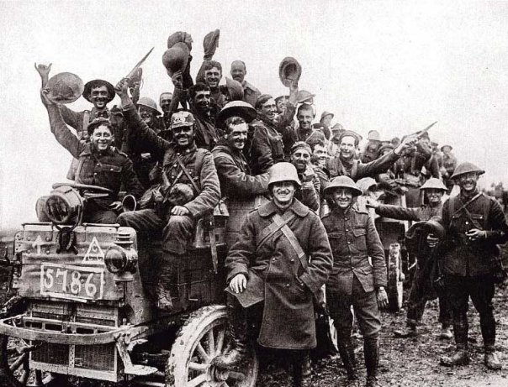
Влітку 1914 р. протиріччя між двома воєнно-політичними блоками
європейських держав - Троїстим союзом і Антантою загострилися до краю.
"Пороховою бочкою Європи" став Балканський півострів. За підтримки
Німеччини Австро-Угорщина почала відкрито готуватися до війни проти Сербії.
Поблизу сербського кордону австрійські війська проводили маневри.
Наслідник австрійського престолу, войовничий Франц Фердінанд прибув з
візитом до столиці Боснії Сараєво.
Франц Фердінанд був крайнім мілітаристом, керівником "воєнної партії" в
Австрії, одним з головних підпалювачів війни. За три тижні до своєї
загибелі він приймав у своїй літній резиденції Конопиште німецького
імператора Вільгельма ІІ. Там вони домовлялись про плани війни.

Slide 4
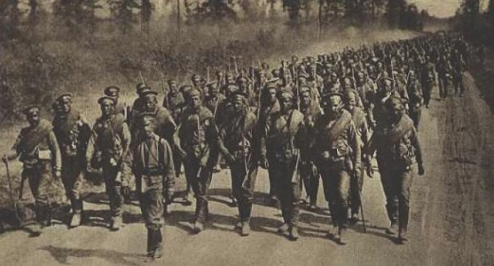
Патріотичні кола Сербії розцінили приїзд принца до Сараєво як виклик. 28
червня 1914 року Франц Фердінанд був убитий членом сербської
націоналістичної організації "Млада Босна" Г.Принципом. Заручившись
підтримкою Берліна, Відень пред"явив 23 липня Сербії ультиматум. Союзниця
Сербії Росія спробувала владнати конфлікт мирним шляхом, запропонувавши
проект дипломатичного демаршу країн Антанти. Однак союзники відмовились, а президент Франції Р.Пуанкаре наполягав на проведенні "твердої" політики
щодо австро-німецького блоку. Незважаючи на те, що сербія погодилася майже
з усіма вимогами ультиматуму, 28 липня Австро-Угорщина оголосила їй війну.
Першого серпня Німеччина оголосила війну Росії і відповідно до свого
стратегічного плану концентрувала війська на західних кордонах. Росія
почала загальну мобілізацію. 3 серпня Німеччина оголосила війну Франції, а
перед Бельгією висунула вимогу пропустити свої війська через її територію.
З вимогою поважати нейтралітет Бельгії виступила Англія. Порушення
нейтралітету Бельгії стало приводом для оголошення Англією 4 серпня війни
Німеччині. Так почалася перша світова війна.

Slide 5
Причини Першої світової війни
Економічні, політичні протистояння між провідними країнами
Утворення на політичній карті світу Німецької імперії
Загострення економічних відносин між Німеччиною та Британією

Slide 6
Стратегічні плани учасників війни
Німеччина
Великобританія
Франція
Австро-Угорщина
США
прагнула покласти край пануванню Британії на морі, захопивши її колонії, промислово розвинені райони північно-східної Франції, відторгнути від Росії Прибалтику, Донську область, Крим, Кавказ. Планувала захопити велику територію в Європі та Африці, Бельгію, Марокко, Конго, Єгипту, закріпити своє становище в Туреччині й на Близькому Сході. Берлін прагнув створити союз європейських держав на чолі з Німеччиною.
правлячі кола хотіли зберегти свої колонії та панування на морі, відібрати у Туреччини багаті нафтаю Месопотамію і частину Аравійського півострова. Англія намагалася підірвати економічну могутність Німеччини, знищити її як суперника в торгівлі, посилити вплив на Близькому Сході.
розраховувала повернути собі Ельзас та Лотарінію, приєднати лівий берег Рейна й Саарський вугільний басейн.
винотувала експансіоністські плани щодо Росії та балканських країн - Сербії, Боснії, Герцеговини.
намагалися поширити свій вплив на весь американський континент і посилити проникнення в Китай, де велику активність проявляла Японія.

Slide 7
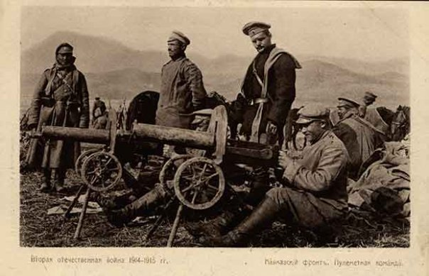
Загарбницькі плани щодо українських земель
Перша світова війна, на порозі якої стояв світ, носила загарбницький характер з боку обох ворожуючих блоків. Українські землі були об"єктом їх експансії. На них претендували Росія, Австро-Угорщина, Німеччина, Румунія.
росія, яка на міжнародній арені виставляла себе захисником слов"янських народів, прагнула завершити справу російських царів, об"єднати всі землі Київської Русі під своєю зверхністю. В ході війни вона намагалася
оволодіти Буковиною, чорноморськими протоками Босфором і Дарданеллами, Закарпаттям. Росія також прагнула приєднати Галичину.
Загарбання цих земель переслідувало мету придушити гніздо "мазепинства",
яке поширювало свій вплив на Наддніпрянську Україну. Всі плани російського
генерального штабу вістрям наступу російської армії спрямовували в
Галичину.

Slide 8
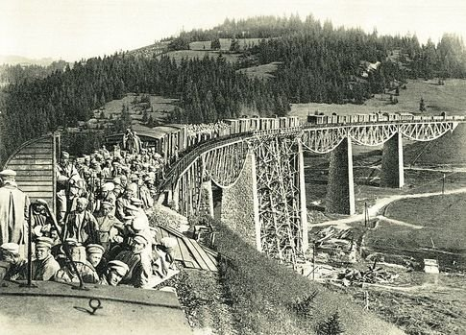
Австро-Угорщина зазіхала на Волинь і Поділля. Напередодні війни
австрійський імператор обіцяв українським політичним діячам, що на
українських землях Австро-Угорщини і відторгнутих від Росії буде створено
окрему адміністративну одиницю з широкими автономними правами під
зверхністю Австро-Угорщини.
Широкі плани щодо України розроблялись у Німеччині, як з боку
військових, так і з боку промисловців і політиків. Так, один з
найвпливовіших німецьких промисловців Август Тіссен заявляв: "Росія повинна
віддати нам прибалтійські провінції..,частину Польщі і Донецький басейн з
Одесою, Кримом і Приазов"ям..."
У 1897р. німецький публіцист Пауль Рорбах писав: "Хто володіє Києвом, той
має ключ від Росії". Особливо привабливою Україна з її сировинними і
продовольчими запасами стала для Німеччини на завершальному етапі війни,
коли власні ресурси були фактично вичерпані. Відразу після початку першої
світової війни українські землі стали театром бойових дій між російською
армією та військами австро-німецького блоку або прифронтовою зоною. На цій
території діяв російський Південно-Західний фронт.

Slide 9
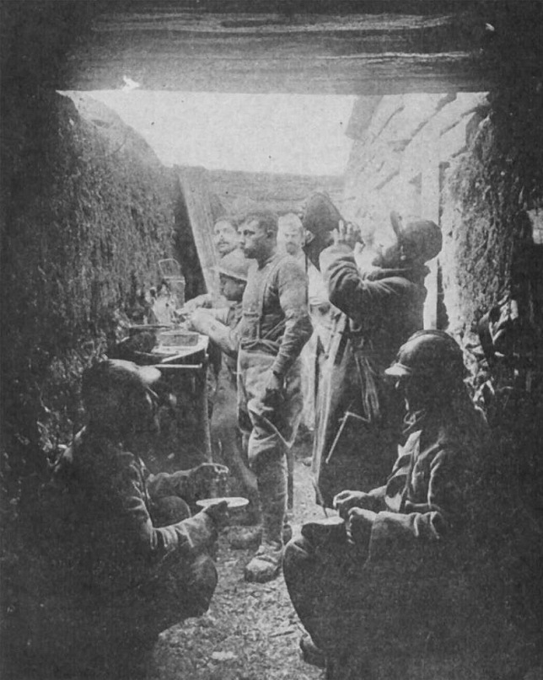
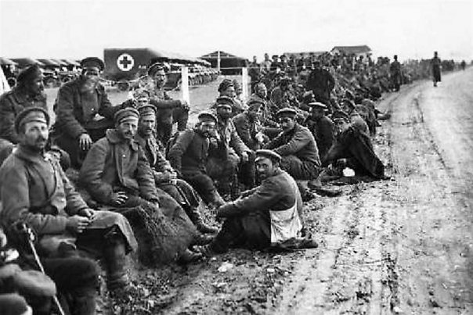
На завойованій території
російська влада встановила режим, який за словами голови російської адміністрації Галичини генерал-губернатора графа Олексія Бобринського, мав запровадити "русские начала" у житті населення краю.
Так, у Галичині запроваджувались російська мова і російське законодавство.
Закривалися українські школи, інші навчальні заклади, культурні
організації.
Почалось повернення греко-католиків у православ"я. Майже всіх представників
української еліти, що залишилась у краї, а також верхівку греко-католицької
церкви на чолі з митрополитом А.Шептицьким, вивезено вглиб Росії. Відбулись
єврейські погроми. Російська окупація тривала до весни 1915 р.

Slide 10
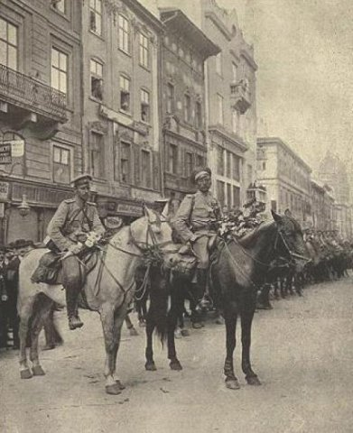
Внутрішнє становище у воюючих країнах
Війна вимагала від воюючих держав мобілізації усіх людських,
сировинних, матеріальних і продовольчих ресурсів. Чисельність армій двох
коаліцій досягла 70 млн. осіб. Для ефективної роботи промисловості й
створення військового виробництва у воюючих країнах запроваджувалося державне регулювання економіки, було створено спеціальні органи військово-економічні управління, або комітети. Вони здійснювали контроль за джерелами фінансування народного господарства, розподіляли державні замовлення і необхідні для їх використання сировину й обладнання, визначали обсяги
виробництва, види продукції, терміни її виготовлення й ціни.
Урядові комітети з сільського господарства визначали посівні плани,
вимагали від селян обов"язкових поставок зернових державі. Для
продовольчого забезпечення населення основними товарами вводилися картки.
На початок 1917 р. найкритичнішим було становище країн австро-
німецького блоку і Росії. Майже половина армій була виведена із ладу,
стратегічні резерви закінчувалися, валовий збір зернових скоротився вдвічі,
зменшилися розміри посівних площ.

Slide 11
Німеччина опинилась в економічній блокаді. Англія зайняла майже всі колонії. Спроба прорвати блокаду в морській битві поблизу Ютландського півострова 31 травня 1916 року зазнала невдачі.
В країнах піднімалася хвиля антивоєнних виступів, і «громадський мир» змінився соціальним протистоянням. Попри заборону страйків, кількість страйкуючих постійно зростало. Німецькі соціал-демократи 1 травня 1916 року провели в Берліні масову демонстрацію під гаслами "Геть війну!", "Геть уряд!". Звичним явищем стало дезертирство, "братання" солдатів ворожих армій. В урядових колах визрівали плани мирних переговорів.
Війна справила тяжкий вплив на розвиток господарства Росії. Стан погіршувався і тим, що в період на 1917 рік декілька важливих промислових районів були окуповані противником, в результаті загальні втрати промислового потенціалу склали 20%. Склалася топливно-енергетична криза в країні. Темпи виробництва в металургії, машинобудуванні не задовольняли потреб фронту. Залізниці також не справлялися з різким ростом перевозок та експлуатацією населення.

Slide 12
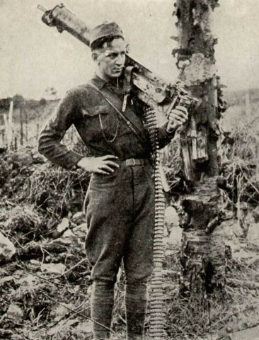
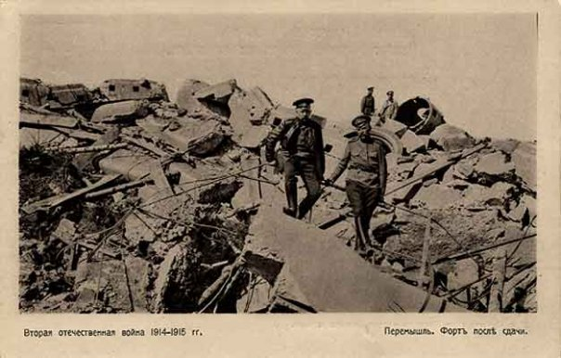
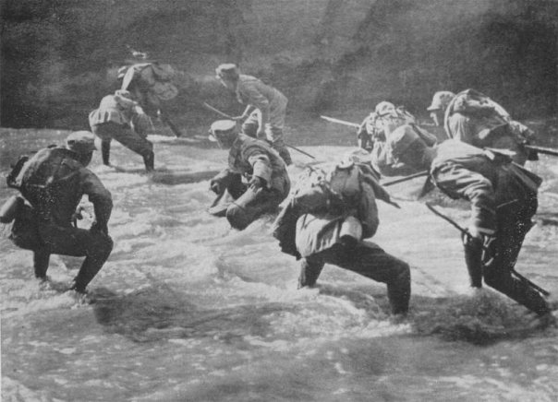
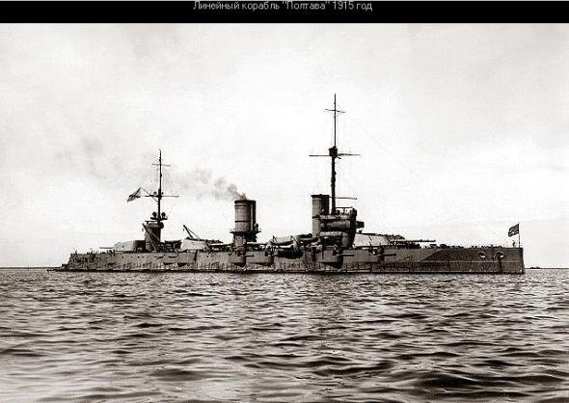
Загальні витрати Росії на війну в березні 1917 року складали суму
більше 30 млрд. крб. 1/3 цих витрат становили зарубіжні кредити для Росії.
Розпочався процес грошової еміссії, що вело до росту інфляції. Офіціальний
курс рубля понизився до 55 коп., а купівна спроможність складала 22 коп.
Державний борг Росії за роки війни зріс більше, ніж у 4 рази і складав -
36,2 млрд. крб.
Тяжким ударом війна стала для сільського господарства: скоротились
посівні площі більш як на 10%, виробництво м"яса і інших продуктів
харчування. Все цело вело до росту цін на продукти харчування. Які зросли
на 200% порівняно з 1914 роком.
Дані економічного стану країни свідчать про вступ Росії в економічну
кризу.

Slide 13
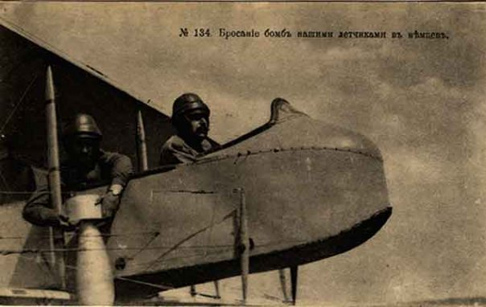
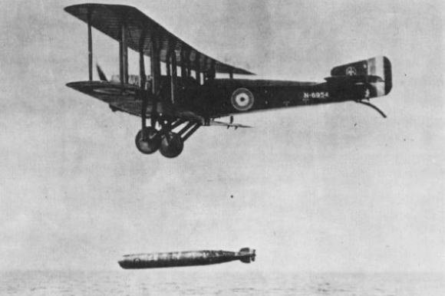
Наслідки Першої світової війни
Перша світова війна стала каталізатором індустріального розвитку. За роки війни було виготовлено 28 млн. гвинтівок, близько 1 млн. кулеметів, 150 тис. гармат, 9200 танків, літаків тисячі, створений підводний флот (тільки в Німеччині за ці роки було побудовано понад 450 підводних човнів). Військова спрямованість індустріального прогресу була очевидною, наступним кроком стало створення техніки та технологій для масового знищення людей. Втім, уже в роки Першої світової війни були проведені жахливі досліди, приміром, перше застосування хімічної зброї німцями в 1915 р. в Бельгії під
м. Іпр.

Slide 14
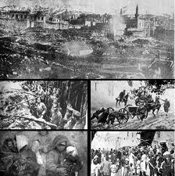
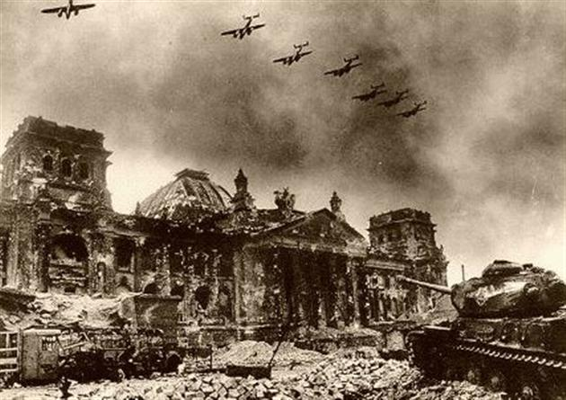
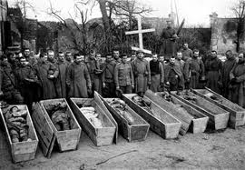
Наслідки війни було катастрофічними для народного господарства більшості країн. Вони вилилися в повсюдні тривалі економічні кризи, в основі яких лежали гігантські господарські диспропорції, що виникли у воєнні роки. Тільки прямі військові витрати воюючих країн становили 208 млрд. доларів. На фоні повсюдного падіння цивільного виробництва і життєвого рівня населення йшло зміцнення і збагачення монополій, повязаних з військовим виробництвом. Так, німецькі монополісти на початок 1918 р. акумулювали як прибуток 10 млрд. золотих марок, американські - 35 млрд. золотих доларів і т. д. Закріпившись за роки війни, монополії дедалі більше почали визначати шляхи подальшого розвитку, що ведуть до катастрофи західну цивілізацію. Підтвердженням цього є тези виникнення та поширення фашизму.

Slide 15
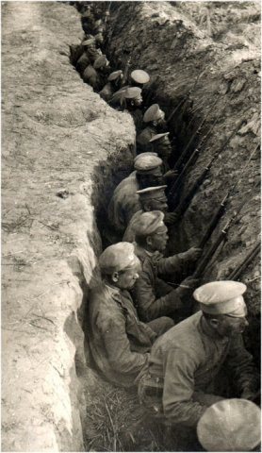
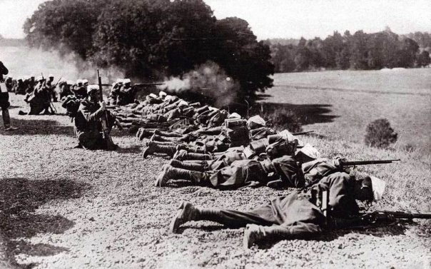
Перша світова війна стала для Європи першим жахливим досвідом
сучасного ведення воєнних дій. Вона тривала з серпня 1914 року по листопад
1918 рік і була однією з найкровопролитніших в історії людства - в ній
загинуло понад 10 млн. осіб і 20 млн. було поранено. Жертви серед
цивільного населення були майже такими ж. Війна набрала не лише масового, а й тотального характеру. Щоб підтримати величезні армії, що воювали на фронті, цілі суспільства з їхніми економіками впрягалися у колісницю війни.
Зростаючі втрати призводили до страшного напруження сил на фронтах і в
тилу, оголювали й поглиблювали фатальні політичні й соціально-економічні
вади старих імперських порядків Європи.
У воєнних діях взяло участь 38 держав з населенням понад 1 млрд. осіб.
Основні воюючі сторони: на боці Німеччини й Австро-Угорщини виступила
Болгарія, створивши Четверний союз; до країн Антанти приєднались Італія,
Португалія, Румунія, Сербія, США, Греція, Японія; війну Німеччині оголосив
Китай і 14 держав Латинської Америки.
Війна так чи інакше вплинула на положення всіх країн світу, в тому числі й
на нейтральні. Таким чином весь світ приймав участь у війні.
У війну були залучені колонії європейських держав. Під час війни колонії
набули великого значення як постачальники сировини та продовольства. Крім
того, сотні тисяч місцевих мешканців цих колоній було вивезено до Європи
для робіт у тилу і були використані як солдати на самих важких ділянках
фронтів, часто для прикриття європейських військ.
Для робіт у тилу Франція використала 200 тис. осіб, вивезених з її
колоній. Англія з однієї Індії вивезла з такою ж метою більше 400 тис.
осіб. Англія получила зі своїх заокеанських володінь майже 1 млн. солдат,
Франція - біля 300 тис.
У ході війни була повалена монархія і відбувся більшовицький жовтневий
переворот у Росії. Військова й економічна могутність Німеччини була
підірвана, і вона на довгий час опинилася в міжнародній ізоляції. Наслідком
поразки Австро-Угорщини став розпад однієї з найбільших европейських
імперій і утворення на її уламках нових національних держав.
Після війни сформувалася нова система міжнародних відносин, відбувся
перерозподіл світу.

Slide 16
Хронологія
28 червня 1914 Балкани. Вбивство Гаврилом Принципом спадкоємця австро-угорського престолу ерцгерцога Франца Фердінанда та його дружини в Сараєво (Боснія)
23 липня 1914 Балкани Австро-Угорщина пред'явила ультиматум Сербії
28 липня 1914 Балкани Австро-Угорщина оголосила війну Сербії
29 липня 1914 Початок мобілізації у Росії під керівництвом Начштабу Ставки Верховного Голокомандувача Янушкевича М.М.
1 серпня 1914 Східний фронт Німеччина оголосила війну Росії;Початок Першої Світової війни
2 серпня 1914 Західний фронт Вторгнення німецьких військ до Люксембургу
3 серпня 1914 Західний фронт Німеччина оголосила війну Франції та Бельгії
3 серпня 1914 Південний фронт Туреччина заявляє про свій нейтралітет
4 серпня 1914 Західний фронт Вторгнення німецьких військ в Бельгію
4 серпня 1914 Західний фронт Великобританія (та її домініони — Канада, Австралія, Нова Зеландія, Південно-Африканський Союз, Індія) оголосила війну Німеччині
6 серпня 1914 Східний фронт Австро-Угорщина оголосила війну Росії. У складі австро-угорських військ діяли національні легіони — польський (командуючим 1-ої бригади був Юзеф Пілсудський), український (УСС) та албанський
6 серпня 1914 Балкани Сербія та Чорногорія оголосили війну Німеччині
7 серпня-14 серпня 1914 Спроба французького наступу в Ельзасі та Лотарингії
12 серпня 1914 Балкани Війська Австро-Угорщини вторглися в Сербію
16 серпня 1914 Західний фронт Бельгійська армія лишає Льєж та відходить до Антверпену
16—24 серпня 1914 Балкани Австро-угорські війська зазнали поразки від сербів у горах Цера

Slide 17
17 серпня—15 вересня 1914 Східний фронт Вторгнення військ (1-ї та 2-ї армії) російського Північно-Західного фронту у Схід. Прусію. Розгром російських військ у Східно-Пруській операції: втрати склали 245 тис. осіб, в тому числі 135 тис. полоненими. Командуючий 2-ою армією генерал від кавалерії О.В.Самсонов наклав на себе руки
18 серпня—21 вересня 1914 Східний фронт Російські війська Південно-Західного фронту завдали поразки австро-угорській армії у Галицькій битві. 21 вересня фортеця Перемишль взята в облогу. Російські війська окупували Галичину. Втрати австро-угорських військ склали 325 тис. осіб (в тому числі до 100 тис. полонених); російські війська втратили 230 тис. осіб
серпень 1914 Африка Англо-французькі війська зайняли німецьку колонію Того
5—12 вересня 1914 Західний фронт Німецькі війська зазнали поразки у Марнській битві та були змушені відійти за ріки Ена та Уаза
7 вересня 1914 Балкани Наступ австро-угорських військ в Сербії
16 вересня—15 жовтня 1914 Західний фронт «Біг до моря». Війська обох сторін вийшли на узбережжя на захід від Остенде
21—25 вересня 1914 Західний фронт Прикордонна битва французьких і британських військ проти наступаючих німецьких військ. Союзні війська зазнали поразки й були змушені відійти за р. Марну
23 вересня 1914 Тихий океан Японія оголосила війну проти Німеччини на боці Антанти
28 вересня—8 листопада 1914 Східний фронт Варшавсько-Івангородська оборонно-наступальна операція російських військ проти німецько-австрійських армій у Польщі. Супротивника відкинуто на вихідні рубежі
15 жовтня—20 листопада 1914 Західний фронт Битва у Фландрії на річках Ізер та Іпр. Сторони перейшли до позиційної оборони
29 жовтня 1914 Південний фронт Турецькі кораблі та німецькі крейсери «Гебен» і «Бреслау» обстріляли Одесу, Севастополь, Феодосію, Новоросійськ
1 листопада 1914 Німецька ескадра адмірала М.Шпеє (5 крейсерів) завдала поразки англійській ескадрі адмірала К.Кредока в Коронельському бої

Slide 18
2 листопада 1914 Південний фронт Росія оголосила війну Туреччині
11—12 листопада 1914 Південний фронт Бої російських і турецьких військ на ерзурумському напрямку
5 листопада 1914 Південний фронт Великобританія оголосила війну Туреччині
6 листопада 1914 Південний фронт Франція оголосила війну Туреччині
7 листопада 1914 Китай Англо-японські війська після облоги (з вересня) захопили німецьку військово-морську базу Ціндао у Східному Китаї
10 листопада 1914 Месопотамія У гирлі річок Тигр та Євфрат висадився британський експедиційний корпус, відкривши Месопотамський фронт
11 листопада 1914 Східний фронт Відбита спроба німецьких військ оточити російські армії в районі Лодзя
12 листопада 1914 Південний фронт Туреччина оголосила «священу війну (джихад)» проти держав Антанти
листопад 1914 Східний фронт У Ченстохівсько-Краківській операції російські війська завдали поразки австро-угорським військам та вийшли до Краківа
22 листопада 1914 Месопотамія Англійці зайняли залишену турками Басру
3 грудня 1914 Балкани Контрнаступ сербських військ. Сторони зайняли оборону на прикордонних ділянках
8 грудня 1914 Німецька ескадра адмірала М.Шпеє знищена біля Фолклендських островів англійською ескадрою адмірала Ф.Стерді
9 грудня 1914 Месопотамія Англійці захопили Ель-Курну та закріпилися в південній частині Месопотамії
22 грудня 1914 Південний фронт Розгром російськими військами наступаючої турецької армії у Сарикамиській операції
1914 Тихий океан У 1914 році Каролінські, Маріанські та Маршалові острови на Тихому океані були захоплені Японією, німецька частина Нової Гвінеї та Соломонові острови — австралійцями, острови Самоа — новозеландцями
1915 рік
24 січня 1915 Західний фронт Бої англійської та німецьких ескадр у Доггер-банкі в Північному морі
7—26 лютого 1915 Східний фронт Спроба німецьких військ оточити 10-у російську армію у Августівській операції у Східній Прусії (Зимова битва в Мазурії). Російські війська відійшли до лінії Ковно-Осовець
18 лютого 1915 Західний фронт Німеччина оголосила про початок «необмеженої підводної війни»
19 лютого 1915—9 січня 1916 Балкани Дарданелльська операція союзних військ з метою захопити Дарданели, Босфор і Стамбул
20 лютого—30 березня 1915 Східний фронт У ході Прасниської операції (Польща) німецькі війська відкинуті до кордонів Схід. Прусії

Slide 19
22 березня 1915 Східний фронт У ході Карпатської операції капітулював оточений російськими військами 120-тисячний гарнізон Перемишля (австро-угорські війська)
22 квітня 1915 Західний фронт Німецькі війська вперше застосували під Іпром хімічну зброю — хлор. Було отруєно 15 тис. осіб
25 квітня 1915 Балкани Галіпольська операція — десант союзних військ в Туреччині
2—5 травня 1915 Східний фронт Горлицький прорив німецько-австрійських військ (генерал А. Макензен) на Південно-Західному фронті. Російські війська лишили Галичину. 3 червня німецько-австрійські війська зайняли Перемишль, 22 червня — Львів. Російські війська втратили 500 тис. полоненими
7 травня 1915 Німецький підводний човен затопив пасажирський лайнер «Лузітанія»
Травень 1915 Східний фронт Наступ німецьких військ у Прибалтиці. 7 травня російські війська лишили Лібаву. Німецькі війська вийшли до Шавлі та Ковно (взяли 9 серпня)
23 травня 1915 Західний фронт Італія приєдналася до Антанти й оголосила війну Австро-Угорщині
24 травня 1915 Західний фронт Спроби наступу італійських військ на Тренто і на річці Ізонцо. У червні воєнні дії прийняли позиційний характер
26 червня—21 липня 1915 Південний фронт Алашкерська операція російських військ проти турецької армії. Зайняти райони озер Ван та Урмія
Липень 1915 Африка Німецька Південно-Західна Африка (Намібія) окупована військами Південно-Африканського Союзу (домініон Великобританії)
13—17 липня 1915 Східний фронт У ході Прасниської оборонної операції проти німецько-австрійських військ зірвано план оточення російських військ у Польщі, проте російські війська залишили Польщу
6—10 серпня 1915 Балкани Десант союзних військ у бухті Сувла в Туреччині
8-21 серпня 1915 Східний фронт Моонзундська операція російської ескадри по вісічі прориву німецьких кораблів
19 серпня 1915 Німецький під.човен потопив пасажирський пароплав «Арабік»
22 серпня—4.9.1915 Східний фронт Віленська оборонна операція російських військ у Прибалтиці
6 вересня 1915 Балкани Болгарсько-німецький договір про дружбу і союз. Болгарія зобов'язалася вступити у війну на боці Німеччини. Болгарсько-турецький договір про кордон
8 вересня—2 жовтня 1915 Східний фронт Свенцянський прорив 10-ої німецької армії (генерал Г. фон Ейхгорн). 10-а російська армія Західного фронту вимушена лишити Вільно (Вільнюс)
вересень 1915 Месопотамія Британські війська розбиті турками під Багдадом и обложені у Кут-ель-Амарі. Наприкінці року британський корпус було перетворено в експедиційну армію
25 вересня—6 жовтня 1915 Західний фронт Спроби наступальних операцій союзників у Шампані та Артуа
жовтень 1915 Південний фронт Російські війська на Близькосхідному театрі військових дій об'єднані у Кавказький фронт
5 жовтня 1915 Балкани. У Салоніках висадився експедиційний корпус союзників для надання допомоги Сербії.

Slide 20
7 жовтня 1915 Балкани Наступ австро-німецьких та болгарських військ на Сербію. Сербська армія після двомісячних боїв відступила до Албанії. Окупація Сербії Центральними державами
14 жовтня 1915 Балкани Вступ Болгарії у війну на боці Німеччини
30 жовтня 1915 Південний фронт Російський експедиційний корпус висадився в іранському порту Пехлеві. В листопаді взято місто Казвін, 16 грудня — Хамадан
10.12.1915-9.1.1916 Балкани. Десант англо-французьких військ евакуйовані від Стамбулу у Салоніки для посилення Салонікського фронту.
1.1916 Африка Англо-французькі війська зайняли німецьку колонію Камерун.
10.1 −2.3.1916 Південний фронт Ерзурумська операція російської Кавказької армії. Було прорвано турецький фронт й захоплена фортеця Ерзурум (16 лютого). Турецькі війська втратили близько 66 тис. осіб, у тому числі 13 тис. полоненими; росіяни — 17 тис. вбитими та пораненими
5.2-18.4.1916 Південний фронт Трапезундська операція російських військ. Зайнято турецьке місто Трапезунд
2.1916 Південний фронт Наступ російського кавалерійського корпусу на мосульскому та багдадському напрямках. Взято Керманшах
21.2 — 21.12.1916 Західний фронт Початок німецького наступу проти Верденського виступу. Верденська оборонно-наступальна операція союзних військ. За 70 діб кривавих боїв німецькі війська просунулися лише на 6-7 км
3.1916 Західний фронт Спроба наступу італійських військ на річці Ізонцо
18-30.3.1916 Східний фронт Нароцька операція російських військ
28.4.1916 Південний фронт Капітуляція англійських військ в Кут-ель-Амарне
15.5.1916 Західний фронт Наступ австро-угорських військ проти італійських військ у районі Трентіно
31.5-1.6.1916 Західний фронт Ютландська морська битва головних сил британського та німецького флотів. Німецький флот вкрився на своїх базах
4.6 — 9.1916 Східний фронт Наступ Південно-Західного фронту під командуванням О. А. Брусілова (Брусіловський прорив). Австро-німецькі війська втратили більше 1 млн осіб вбитими та пораненими, більше 400 тис. осіб полоненими. Російські війська втратили біля 500 тис. осіб
1.7 — 11.1916 Західний фронт Наступ союзників на річці Сомма. 15 вересня англійці вперше застосували танки. До кінця наступу просування союзників склало 5-15 км
27 серпня 1916 Східний фронт Румунія оголосила війну Австро-Угорщині, 28 серпня — Німеччині, 30 серпня — Туреччині, 1 вересня — Болгарії
28 серпня 1916 Західний фронт Італія оголосила війну Німеччині
2 вересня 1916 Західний фронт Перехід німецьких військ під Верденом до оборони
2 вересня 1916 Східний фронт Спроба наступу румунсько-російських військ у Трансільванії

Slide 21
12—19 жовтня 1917 Східний фронт Моонзундська оборонна операція російського флоту
23—26 жовтня 1917 Західний фронт Операція союзників у Мальмезоні
24 жовтня 1917 Західний фронт Наступ австро-угорських військ в районі Капоретто. Поразка італійських військ
7.11 (25. жовтня ст. стилю) 1917 Росія У результаті Жовтневого перевороту Тимчасовий уряд повалено. Влада перейшла до партії більшовиків на чолі з В.І.Ульяновим (Леніном). Формування Радянського уряду
13.11.1917 Україна Війська Центральної Ради зайняли Київ
20.11.1917 Україна Центральна Рада у Києві проголосила незалежність Української Народної Республіки
20.11—6.12.1917 Західний фронт Операція союзників у Камбрі. Перше масоване застосування танків
9.12.1917 Східний фронт Румунія уклала Фокшанське перемир'я з Німеччиною і Австро-Угорщиною
15.12.1917 Східний фронт Радянський уряд уклав перемир'я з Центральними державами
19.12.1917 Фінляндія Фінський сейм прийняв рішення за проголошення Фінляндії незалежною республікою. 31 грудня декретом Ради народних комісарів визнана незалежність Фінляндської республіки
12.1917 Східний фронт За схваленням Антанти румунські війська зайняли територію Бесарабської провінції колишньої Російської імперії
25.12.1917 Україна Росія Створення Української Радянської Соціалістичної республіки з центром у м. Харкові
кін.1917 Південний фронт Британські війська зайняли Газу, Яффу, Єрусалим
кін.1917 Африка Англо-французькі війська зайняли Німецьку Східну Африку (Бурунді, Руанда, к.ч. Танзанії)
1918 рік
"Світ з Україною" Спеціальний диспетчерський з 9 Лютий 1918
12.1.1918 Південний фронт Перемир'я між російським та турецьким військовим командуванням. Розпад російського фронту у Закавказзі
23—31.1.1918 Рад. Росія На 3-му Всеросійському з'їзді Рад створена Російська Радянська Федеративна Соціалістична Республіка (РРФСР)
8.2.1918 Росія Україна Червона Армія захопила Київ
9.2.1918 Німеччина Україна Сепаратний договір Німеччини та Центральної Ради
2.1918 Східний фронт Наступ німецько-австрійських військ
12.2.1918 Південний фронт Наступ турецьких військ. Звільнено Ерзурум, Карс, Батум
17.2 — 2.5.1918 Росія Перебазування кораблів Балтійського флоту («льодовий похід») з Ревеля та Гельсингфорса (Гельсінкі) до Кронштадту

Slide 22
2.1918 Росія Прибалтика Німеччина 24 лютого Естонський земський собор оголосив незалежну Естонську демократичну республіку. Німецький окупаційний уряд проголосив створення Балтійського герцогства, що мало включати Естляндську, Ліфляндську та Курляндську губернії колишньої Російської імперії
1 березня 1918 Україна Німеччина Війська Центральної Ради разом з австро-німецькими військами взяли Київ. Австро-німецькі війська окупують територію України
3 березня 1918 Східний фронт Сепаратний Брестський мир Радянської Росії з Німеччиною, Австро-Угорщиною, Болгарією й Туреччиною. Росія відмовлялася від суверенітету над Польщею, Литвою, частиною Білорусі та Латвії. Росія зобов'язалася вивести війська з України, Фінляндії, Латвії та Естонії і провести повну демобілізацію армії і флоту. Росія відмовлялася від Карса, Ардагана і Батума у Закавказзі
6 березня 1918 Росія Англійський десант зайняв Мурманськ
15 березня 1918 Антанта заявила про невизнання Брестського миру
21 березня 1918 Західний фронт Березневий наступ німецьких військ у Пікардії. Оборона союзників була прорвана углуб на 60 км. Прорив був ліквідований введенням союзних резервів. Втрати німецьких військ становили близько 230 тис. осіб
5 квітня 1918 Рад. Росія Японський десант висадився у Владивостоці
9—14 квітня 1918 Західний фронт Спроба наступу німецьких військ у Фландрії
квітень 1918 Південний фронт Закавказький сейм проголосив створення незалежної від Росії Закавказької Демократичної Федеративної Республіки (ЗДФР)
квітень 1918 Східний фронт Німецькі війська зайняли Крим
29 квітня 1918 Україна У Києві т.зв. З'їзд хліборобів за підтримкою німецького командування проголосив генерал-лейтенанта П. Скоропадського гетьманом Української Держави
7.5.1918 Східний фронт Бухареський мирний договір Румунії з Центральними державами. Румунія втрачала значні прикордонні ділянки, але одержувала Бесарабію. Ні радянський уряд, ні держави Антанти договір не визнали
8.5.1918 Східний фронт Німецькі війська зайняли Ростов. Створення «Всєвєлікого войска Донского» на чолі з отаманом Красновим
14.5.1918 Східний фронт Грузія перейшла під німецький протекторат. Висадка німецьких військ у Поті
27—28.5.1918 Вихід з ЗДФР Вірменії та Азербайджану
27.5—4.6.1918 Західний фронт Наступ німецьких військ півн. Реймса (битва на Шмен-де-Дам). Німецькі війська вийшли до річки Марна (70 км до Парижа)
15—26.6.1918 Західний фронт Італійські війська відбили наступ австро-угорських військ під Тренто
18.6.1918 Росія Затоплення частини кораблів Чорноморського флоту у Новоросійську за наказом Радянського уряду
6.1918 Південний фронт Туреччина укладає мир з Вірменією та Грузією
6 липня 1918 Антанта проголосила Владивосток міжнародною зоною. Висаджені японські та американські десанти
15 липня—4 серпня 1918 Західний фронт Наступ німецьких військ на річці Марні (т.зв. друга Марна). Контрударом союзних військ німецькі війська відкинуті до рік Ена та Вель.

Slide 23
8—13 серпня 1918 Західний фронт Англо-французькі армії в Амьєнській операції завдали поразки німецьким військам, котрі були змушені відійти на рубіж, з якого почався їх Березневий наступ
27 серпня 1918 Німеччина Росія За умовою в Берлині радянський уряд зрікся від влади над Естонією та Ліфляндією
12—15 вересня 1918 Західний фронт 1-а американська армія (командувач генерал Дж. Першінг) отримала перемогу над німецькими військами у Сен-Мійєля
15—29 вересня 1918 Балкани Наступ союзних військ. Німецькі та болгарські війська були розбиті
19 вересня 1918 Південний фронт Наступ британських та арабських військ в Сирії. Турецька армія розбита. З 28 вересня до 27 жовтня союзники зайняли Акку, Дамаск, Триполі й Халеб
26 вересня 1918 Західний фронт Початок загального наступу союзних військ на 420-км фронті від Вердену до моря. Оборону німецьких військ було прорвано
29 вересня 1918 Балкани. У Салоніках Болгарія підписала перемир'я з Антантою.
7 жовтня 1918 Південний фронт Французький морський десант у Бейруті
12 жовтня 1918 Польща Німецький уряд створив Регентську раду для управління польськими землями. Основу збройних сил склав польський легіон на чолі з Ю. Пілсудським
жовтень 1918 Угорщина Буржуазно-демократична революція в Угорщині. Проголошення незалежності, 16 листопада — республіка
жовтень 1918 Південний фронт Наступ британських військ на Месопотамському фронті. Зайняті Кіркук та Мосул
24 жовтня 1918 Західний фронт Наступ італійської армії на річці П'яве
28 жовтня—2 листопада 1918 Західний фронт Розпад австро-угорського фронту
30 жовтня 1918 Південний фронт На борту англійського лінійного корабля «Агамемнон» у бухті Мудре (острів Лемнос) між Антантою і Туреччиною було підписано Мудроське перемир'я. Туреччина вивела війська з Закавказзя
жовтень 1918 Схід. Галичина У Львові створена Українська національна рада
1 листопада 1918 Листопадовий чин. Січові стрільці зайняли Львів, більші міста Галичини - Станіславів, Тарнопіль, Золочів, Сокаль, Раву-Руську, Коломию, Снятин, Печеніжин, Борислав та інші
3 листопада 1918 Західний фронт У Вілла-Джусті (у Падуї) Австро-Угорщина підписала перемир'я з Антантою
3 листопада 1918 Німеччина Початок революції в Німеччині
3 листопада 1918 Польща Регентська рада оголосила незалежність Польщі
9 листопада 1918 Схід. Галичина Проголошення Західно-української Народної республіки (ЗУНР); до кінця листопада більшість її території була окупована польськими військами

Slide 24
10 листопада 1918 Східний фронт Румунія вдруге оголошує війну Центральним державам; румунські війська окупували Трансільванію
11 листопада 1918 Західний фронт Компьєнське перемир'я країн Антанти з Німеччиною. Капітуляція німецьких військ: припинення військових дій, здача Німеччиною сухопутного і морського озброєння, вивід військ з окупованих територій
12 листопада 1918 Австрія Проголошення республіки
13 листопада 1918 Росія Радянський уряд анулює Брестський мирний договір
14 листопада 1918 Україна Утворено Директорію під головуванням В. Винниченко. Головним отаманом України призначено Симона Петлюру
листопад 1918 Латвія Проголошення тимчасовим урядом у Ризі незалежності Латвії
28 листопада 1918 Німеччина Цісар Вільгельм II зрікся престолу
Післявоєнні події
1 грудня 1918 Балкани Проголошення Королівства сербів, хорватів та словенців (з 1929 р. — Югославія)
грудень 1918 Польща Німеччина Польські війська зайняли Познань
12 грудня 1918 Україна Угода між Директорією та командуванням німецьких військ в Україні
14 грудня 1918 Україна Війська Петлюри взяли Київ. Гетьман Скоропадський підписав акт про відмову від влади
24 грудня 1918 Росія Україна Уряд Радянської Росії відмовився від визнання незалежності Української держави
1 січня 1919 Росія Утворення Білоруської радянської соціалістичної республіки (БРСР)
1—3 січня 1919 Росія Франко-грецькі війська зайняли Херсон та Миколаїв. Наступ відбитий радянськими військами
18 січня 1919—21 січня 1920 Антанта Паризька мирна конференція. Радянська Росія не була запрошена
січень 1919 Україна Заявлено про приєднання ЗУНР до України і визнання уряду Директорії
5.2.1919 Україна Червона армія захопила Київ
2 — 8.1919 Литва Білорусь Литовсько-Білоруська радянська соціалистична республіка (Літбєл)
21 березня 1919 Угорщина Проголошення Угорської радянської республіки
4 квітня 1919 Польща Литва Польські війська Пілсудського захопили Вільно (Вільнюс), Мозир, Ліду, Барановичі
квітень 1919 Східний фронт Франція виводить війська з Росії. Англійські війська виведені з Закаспія
16 квітня—травень 1919 Румунія Угорщина Наступ румунських військ
19 травня 1919 Естонія Національний збір узаконив створення незалежної Естонської Республіки

Slide 25
28 червня 1919 Антанта Версальський мирний договір з Німеччиною.
1 серпня 1919 Угорщина Уряд Угорської радянської республіки пішов у відставку
10 вересня 1919 Антанта Сен-Жерменський мирний договір з Австрією
27 листопада 1919 Антанта Ньоїський мирний договір з Болгарією. Болгарія лишалася частини територій
6 грудня 1919 Східний фронт Британський міністр закордонних справ Джордж Керзон оповістив план розмежування, згідно з яким східний кордон Польщі мав пройти лінією приблизного етнічного розселення поляків — на заході; литовців, білорусів та українців — на сході («смуга Керзона»)
2 лютого 1920 Росія Естонія Мирний договір в Тарту між РРФСР та Естонською республикою
25 квітня 1920 Польща Росія Польсько-радянська війна. Наступ польсько-українських військ. 6 травня взяли Київ
14 травня 1920 Росія Польща Контрнаступ радянських військ. 12 липня захоплено Київ
4 червня 1920 Антанта Тріанонський мирний договір з Угорщиною.
12 липня 1920 Росія Литва Мирний договір
10 серпня 1920 Антанта Севрський мирний договір з Туреччиною.
11 серпня 1920 Росія Латвія Мирний договір в Ризі між РРФСР й Латвійською державою
13-25 серпня 1920 Росія Польща Розгром радянських військ під Варшавою («диво на Вислі»)
9-12 жовтня 1920 Польща Литва Польські війська зайняли Вільнюс. Проголошення держави «Серединна Литва». За плебісцитом 8 січня 1922 р. Віленська область передана Польщі
12 жовтня 1920 Росія Польща Ризький мирний договір

Slide 26
Презентацію підготували учениці 10-а класу:
Кулібаба Яна та Скічко Ірина

